Slide 1
Plánování PR aktivit Media relations
Tomáš Jelínek

Slide 3
Seminární projekt
1-3 studenti
Výběr organizace
Výběr cíle
Návrh strategie

Slide 4
Plánování PR aktivit – PR plán

Slide 5
Media Relations
Kontakty na média
Znalost médií – témata, autoři, zájmy
Etika práce s médii
Základní nástroje:
Tisková zpráva (jak se píše, jak se posílá)
Tisková konference

Slide 6
Formáty spolupráce s médii
Co je to exkluzivita (proč a kdy)
Možnosti partnerství (např. konference, průzkum, soutěž)
Co je to PR článek, a proč jej raději nechceme.
Vztahy s novináři – důvěra a korektnost.

Slide 7
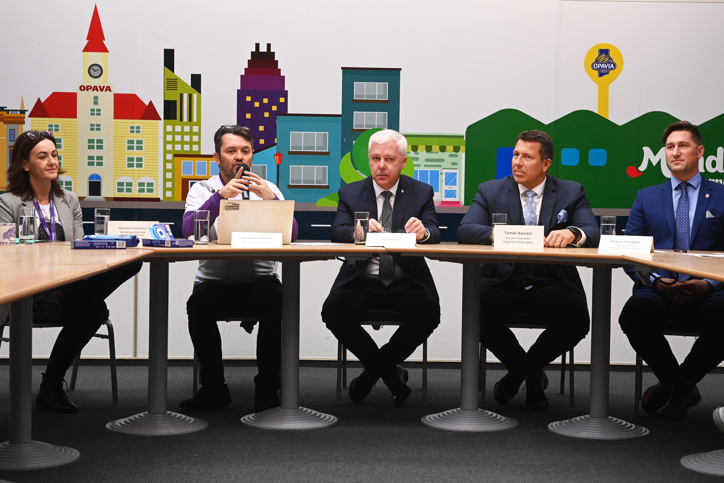
Tisková konference

Slide 8
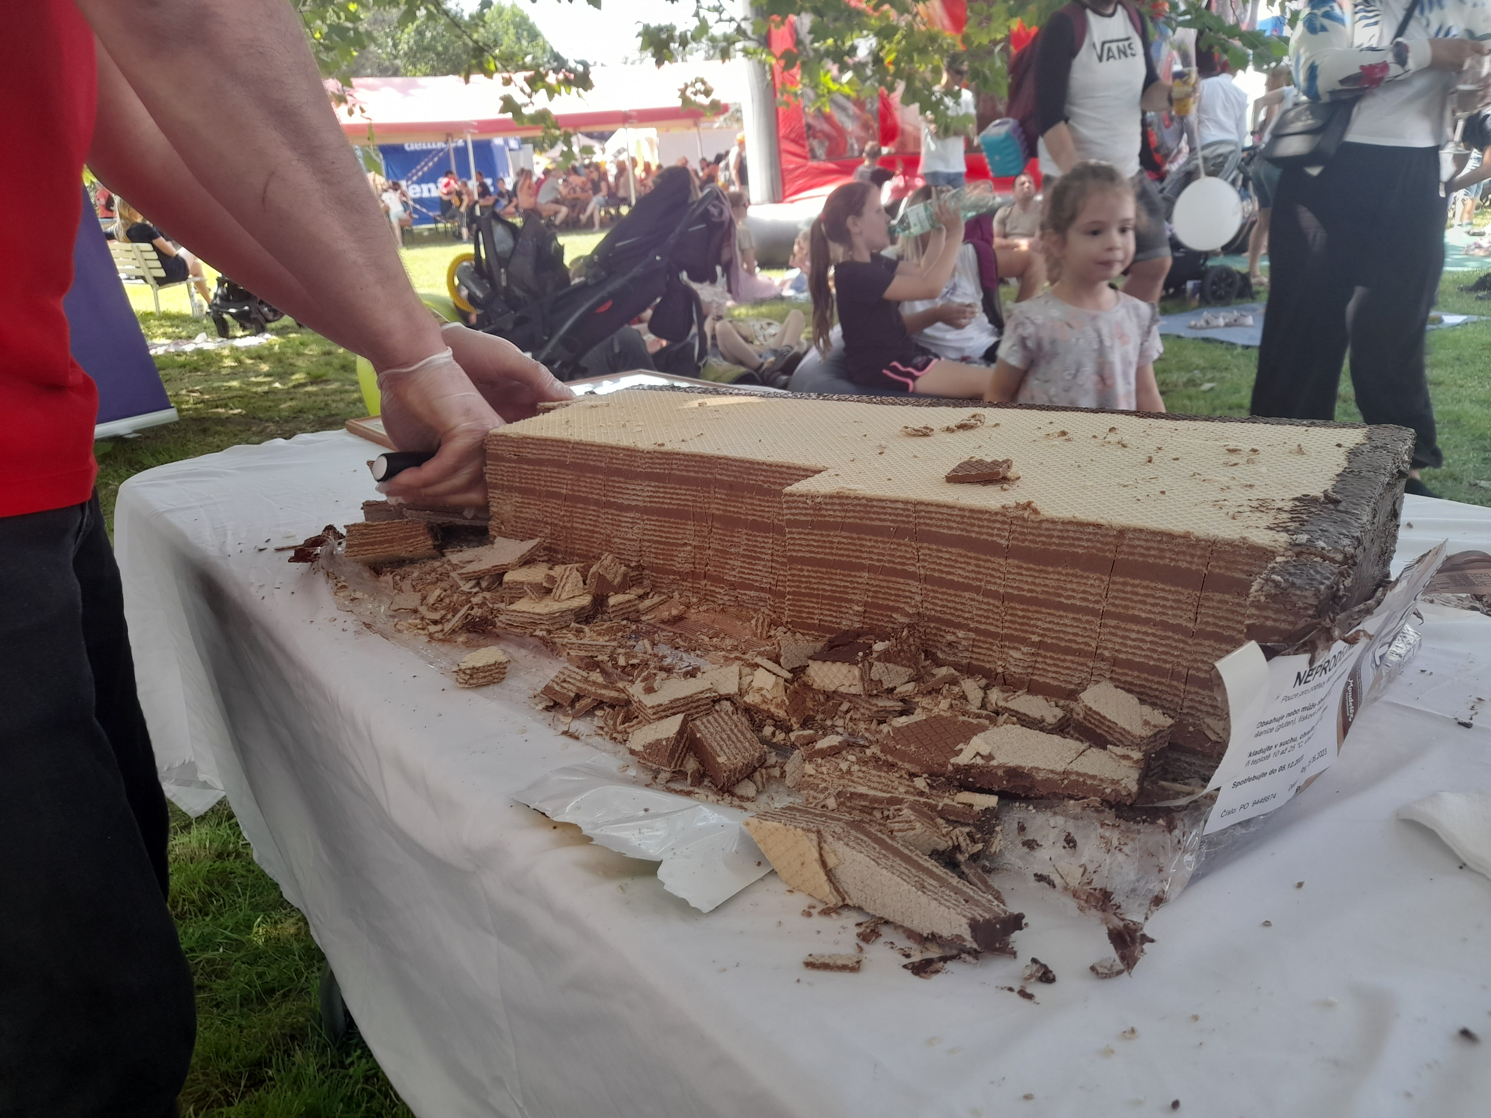
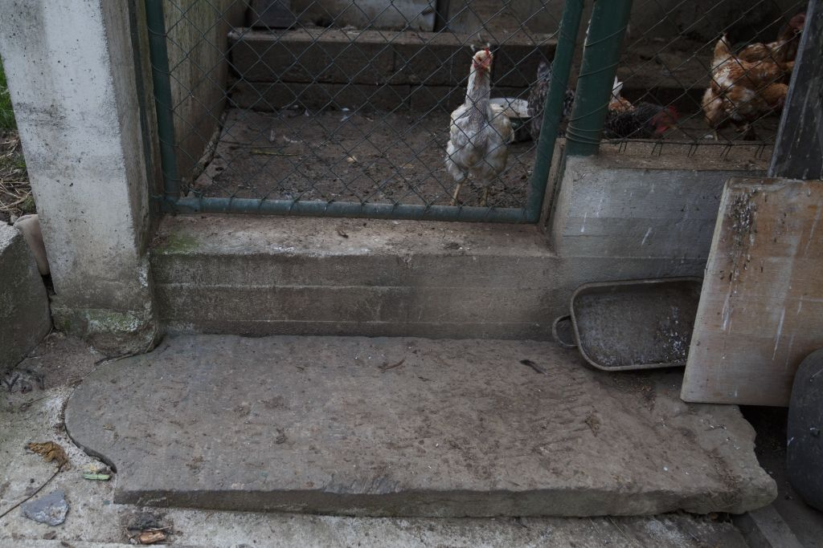
Mediální příležitost I

Slide 9
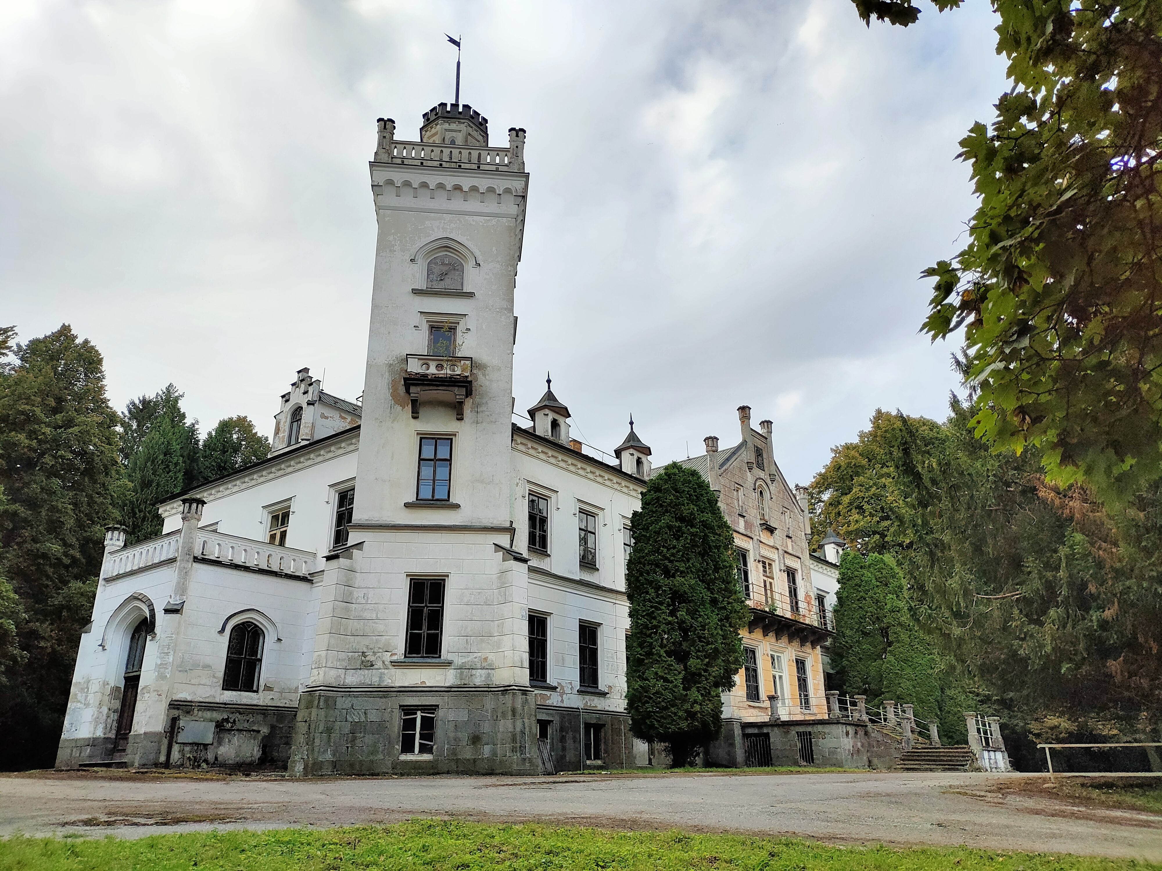
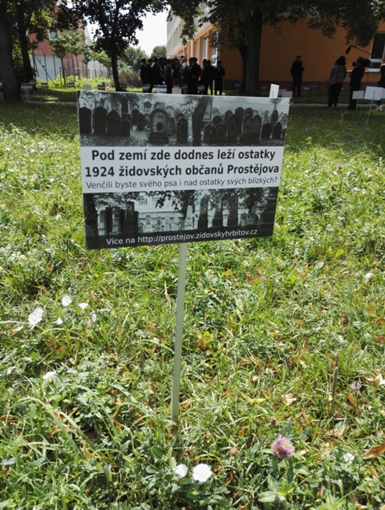
Mediální příležitost II

Slide 10
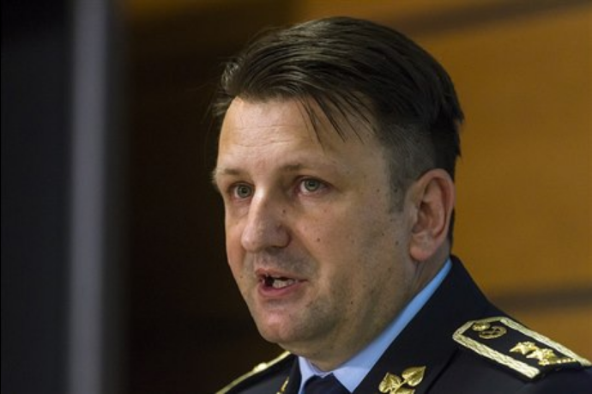
Útočí na nás

Slide 11
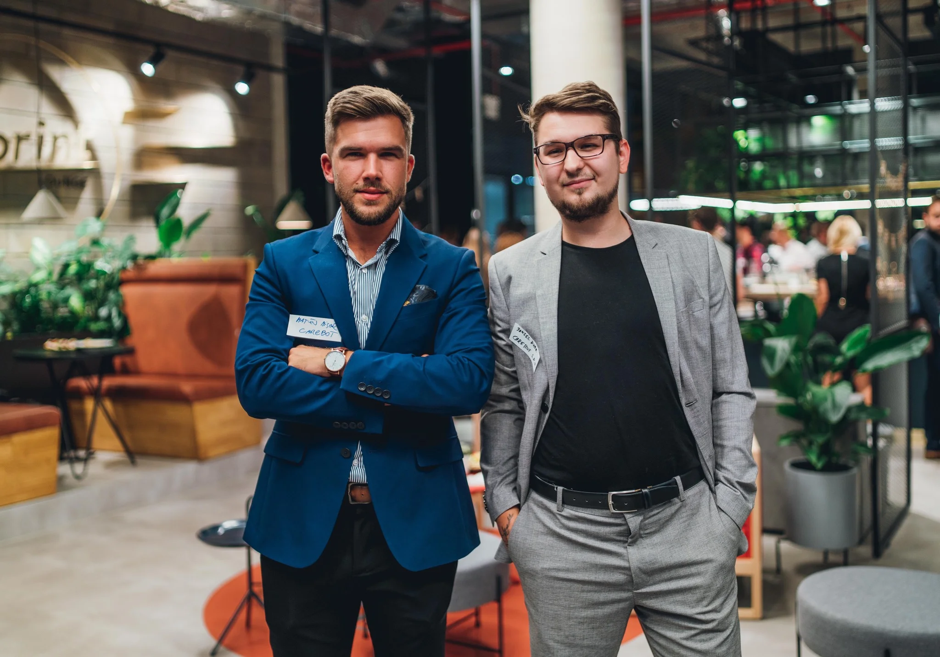
Čas na hru
Carebot

Slide 12
PR a AI

